Slide 1
Иван Яковлевич Билибин
Проект ученика 3 класса
Мамыкина Кирилла

Slide 2
С детства мы знакомимся с творчеством Ивана Билибина, вступая в красочный мир сказок, который был создан художественным воображением Мастера. Многие из его произведений настолько глубоко вошли в нашу жизнь, что их происхождение кажется воистину народным, уходящим в глубь веков. Он выполнил иллюстрации к русским народным сказкам "Царевна-лягушка", "Перышко Финиста-Ясна Сокола", "Василиса Прекрасная", "Марья Моревна", "Сестрица Аленушка и братец Иванушка", "Белая уточка", к сказкам А. С. Пушкина - "Сказка о царе Салтане, "Сказка о золотом петушке«, "Сказка о рыбаке и рыбке" и многим другим...

Slide 3
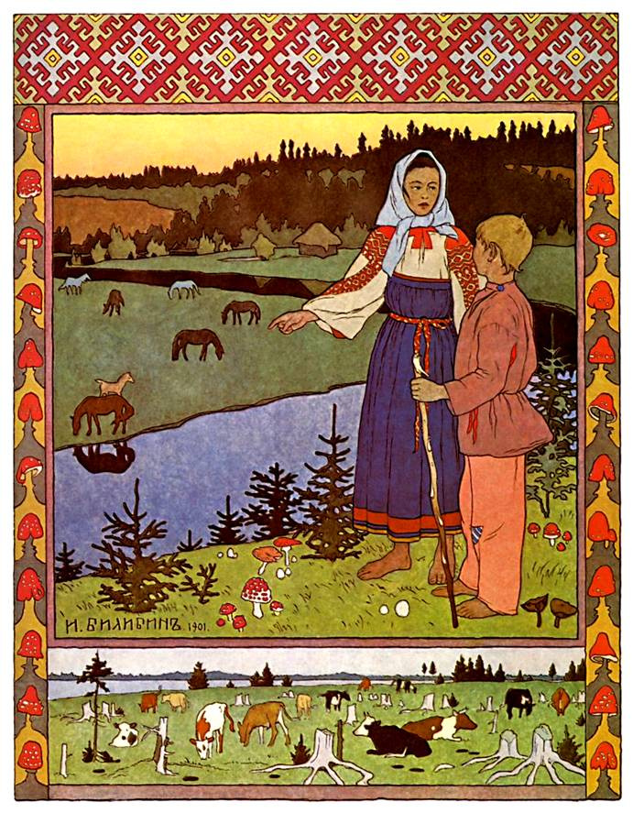
сказка«Сестрица Аленушка и братец Иванушка»

Slide 4
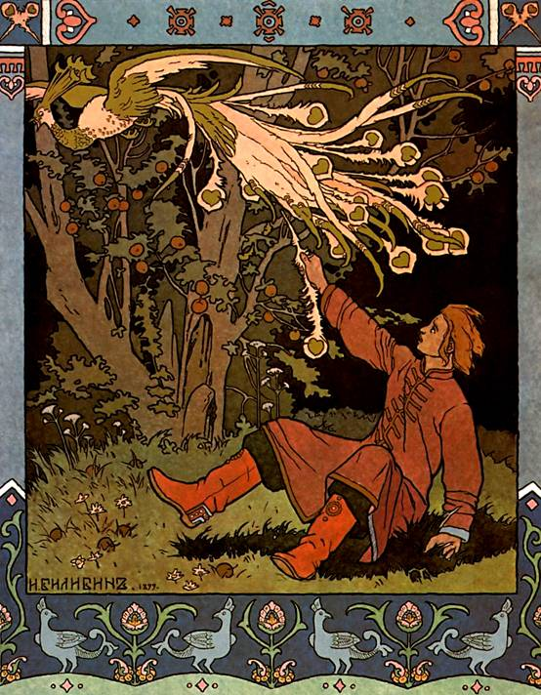
Сказка об Иване-Царевиче, Жар-птице и Сером волке

Slide 5
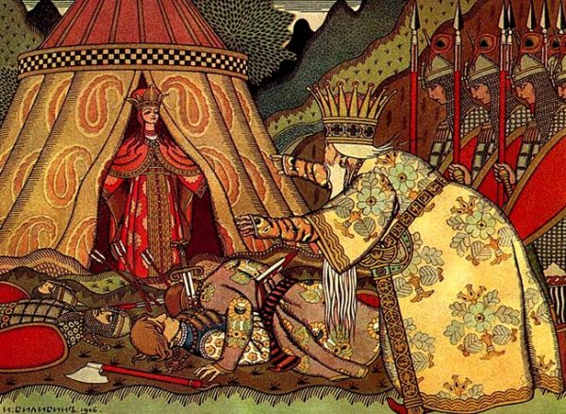
Сказка о Золотом петушке

Slide 6
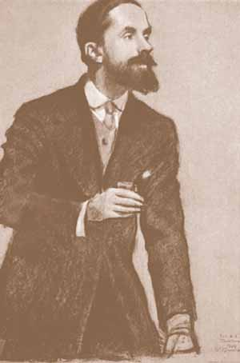
Билибин Иван Яковлевич
Сын военно-морского врача, потомок древнего рода, И. Я. Билибин предполагал стать юристом и закончил юридический факультет Петербургского университета. Но одновременно самозабвенно изучал рисунок, графику, живопись. И вскоре стал известен широкой общественности как прекрасный иллюстратор русских народных сказок, былин, произведений А.С. Пушкина.
За Иваном Билибиным утвердилась слава первого на Руси художника книги.

Slide 7
Он обожал расписные терема, избушки на курьих ножках и шитые золотом сарафаны. Искренне восхищался мастерством Пикассо-рисовальщика и с удовольствием работал по ночам. Слыл библиофилом, давая книги студентам, настоятельно просил не перекладывать страницы бутербродами. За безукоризненно четкую линию рисунка друзья прозвали его «Иван-Железная рука», хотя в личности этого человека не было ни железа, ни меди. Он был вместилищем золота и серебра — щедрым на выдумку, скупым на чувства, свято верившим в то, что возможность проявиться есть только «…в поисках себя, а не в подражании другим». И ему это, безусловно, удалось. В начале 20 века художник Иван Билибин стал создателем доселе невиданного в мире искусства художественного полотна, узоры которого можно было рассматривать часами…

Slide 8
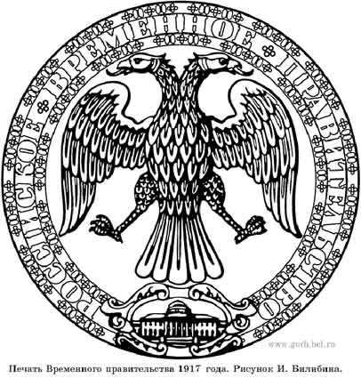
Но не только своими иллюстрациями в традиционном русском стиле знаменит Иван Яковлевич Билибин.
После февральской революции он нарисовал двуглавого орла, который сначала был гербом Временного правительства, а с 1992 и до сей поры украшает монеты Банка России.

